Slide 1
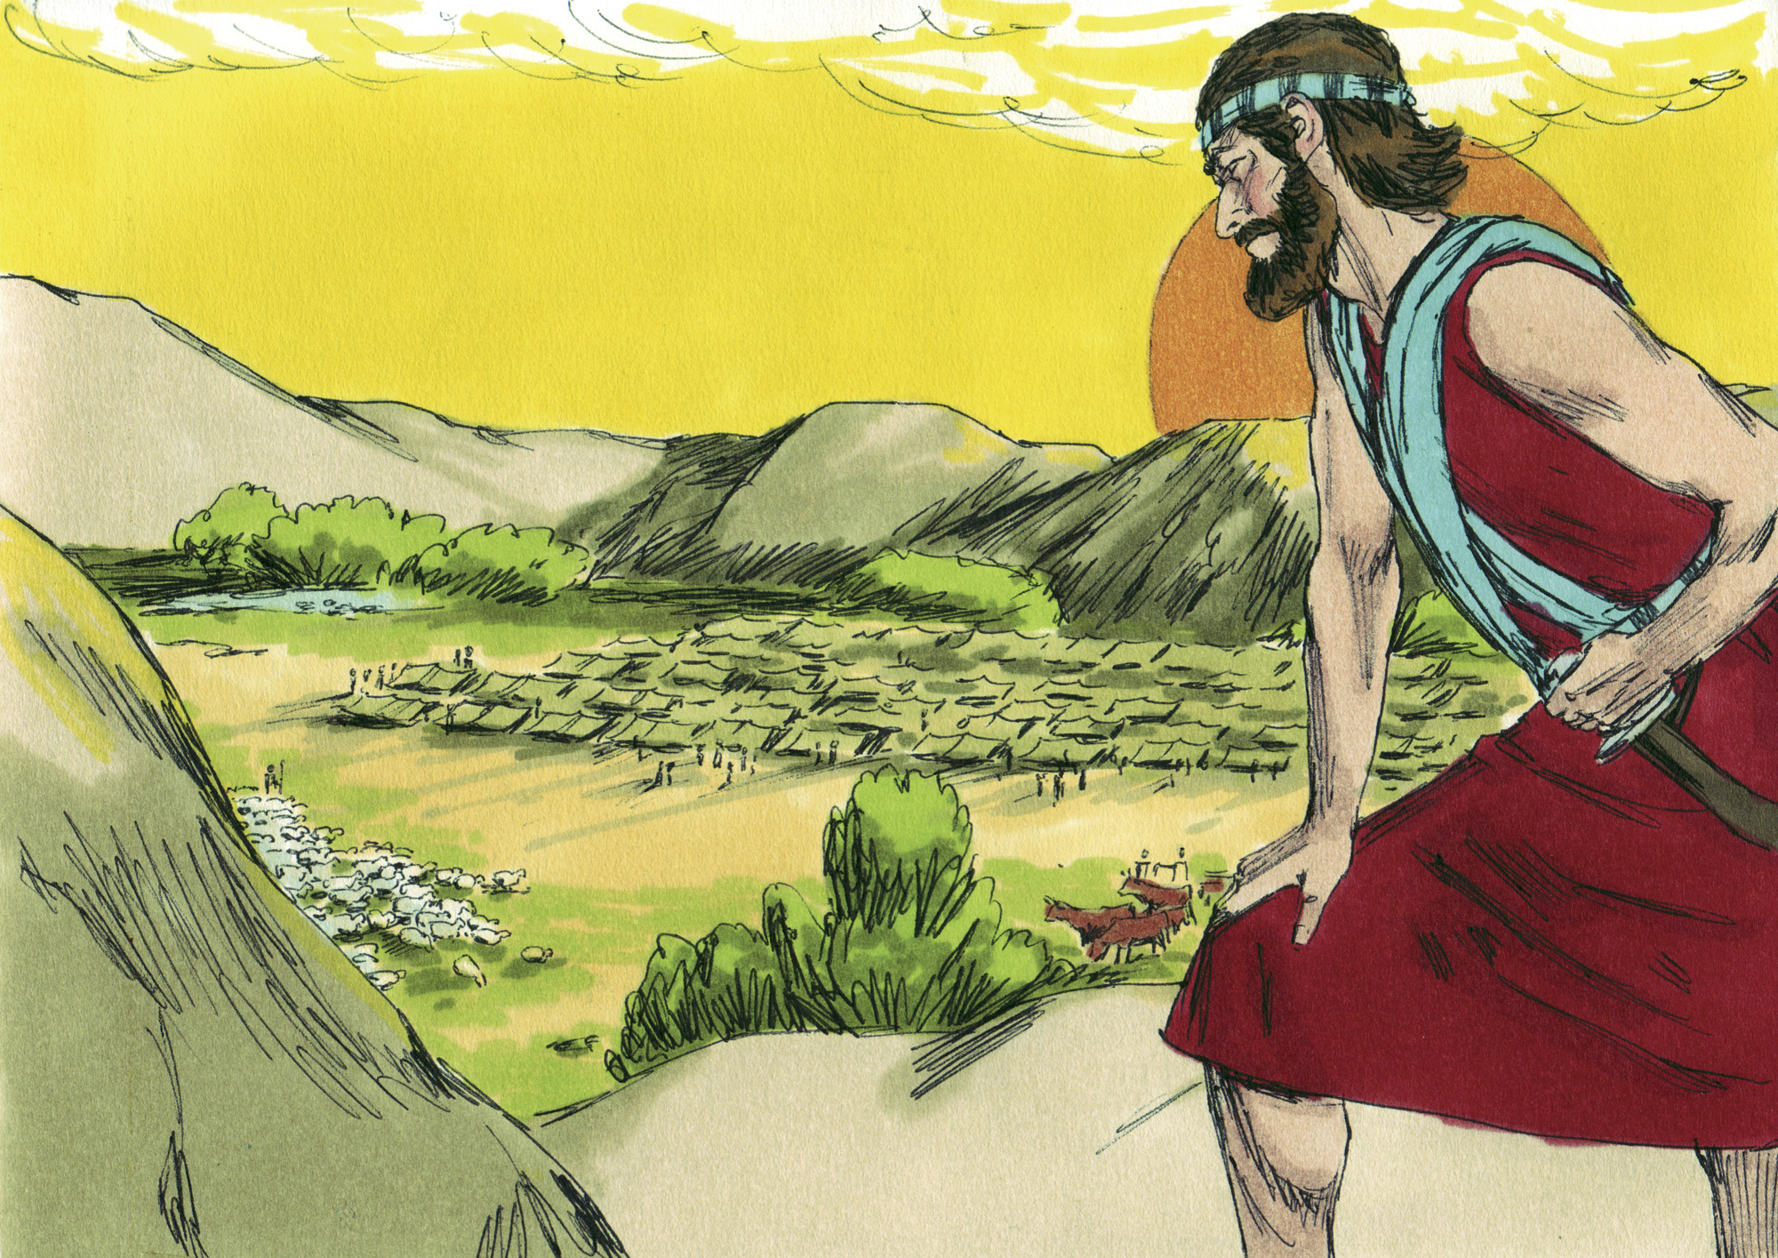


Verano 2016/Tema: Esforzado y Valiente: El modelo de liderazgo de Josué
Sesión 1: Acepte su rol como líder
5 de junio de 2016
(Josué 1:1-9)
Iglesia Bíblica Bautista de Aguadilla
Estudios Bíblicos Lifeway ®

Slide 2




Slide 3

El asunto
Saber que Dios nos acompaña en la misión asignada nos debe llenar de valor para cumplirla.

Slide 4
Contexto
Habiendo muerto Moisés. El pueblo de Dios ha quedado sin líder que les dirija en la conquista de la tierra que Dios les ha prometido.
Josué es escogido por Dios a realizar esta tarea.
Aunque Dios ha otorgado el derecho de las tierras a Israel, la comisión de Josué no deja de ser una difícil. Tiene la ardua tarea de presidir sobre la descendencia de un pueblo que una y otra vez ha demostrado ser duro de cerviz.

Slide 5
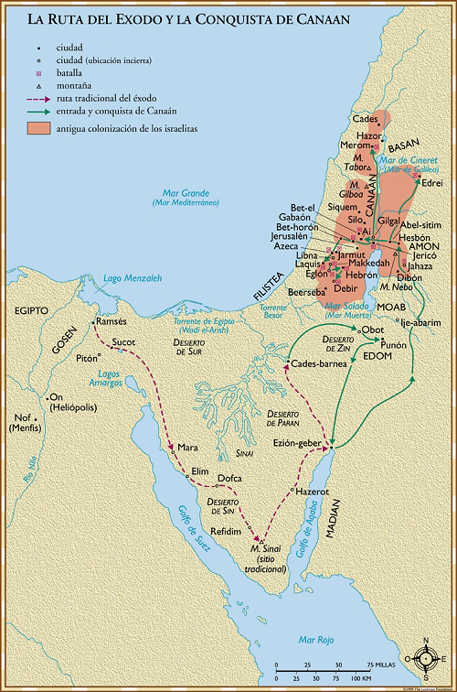
Contexto
Además, esta tierra prometida aún está ocupada.
A Josué le toca dirigir la ocupación y “limpieza” del territorio.
Lograr esta hazaña requerirá del valor que solo Dios puede dar.

Slide 6

Pasaje bíblico
Josué 1:1-2

Slide 7
Josué 1:1-2
“Aconteció después de la muerte de Moisés siervo de Jehová, que Jehová habló a Josué hijo de Nun, servidor de Moisés, diciendo: Mi siervo Moisés ha muerto; ahora, pues, levántate y pasa este Jordán, tú y todo este pueblo, a la tierra que yo les doy a los hijos de Israel.”

Slide 8
Pasaje bíblico
Josué 1:3-5

Slide 9
Josué 1:3-5
“Yo os he entregado, como lo había dicho a Moisés, todo lugar que pisare la planta de vuestro pie. Desde el desierto y el Líbano hasta el gran río Eufrates, toda la tierra de los heteos hasta el gran mar donde se pone el sol, será vuestro territorio. Nadie te podrá hacer frente en todos los días de tu vida; como estuve con Moisés, estaré contigo; no te dejaré, ni te desampararé.”

Slide 10
Pasaje bíblico
Josué 1:6-9

Slide 11
Josué 1:6-9
“Esfuérzate y sé valiente; porque tú repartirás a este pueblo por heredad la tierra de la cual juré a sus padres que la daría a ellos. Solamente esfuérzate y sé muy valiente, para cuidar de hacer conforme a toda la ley que mi siervo Moisés te mandó; no te apartes de ella ni a diestra ni a siniestra, para que seas prosperado en todas las cosas que emprendas...”

Slide 12
Josué 1:6-9
“...Nunca se apartará de tu boca este libro de la ley, sino que de día y de noche meditarás en él, para que guardes y hagas conforme a todo lo que en él está escrito; porque entonces harás prosperar tu camino, y todo te saldrá bien. Mira que te mando que te esfuerces y seas valiente; no temas ni desmayes, porque Jehová tu Dios estará contigo en dondequiera que vayas.”

Slide 13

Aplicación para mi vida
Dios entiende que debido a las exigencias y responsabilidades que enfrenta, el ser humano siente miedo, debilidad, y desánimo.
Estando en circunstancias
parecidas, Dios habló a Josué. Hoy día hace lo mismo con nosotros a través de la Biblia. (Platt)

Slide 14
Aplicación para mi vida
Dios siempre ha exigido obediencia para que el hombre disfrute de sus bendiciones.
Dios ha prometido su presencia perpetua con cada uno de sus siervos. (Platt)

Slide 15

Recursos
Floyd, Ronie. y David Francis, eds. Estudios Bíblicos para la Vida para Adultos, Primavera 2016, Vol. 3, Núm. 3. Nashville, TN: Lifeway Church Resources, 2015.
  MacDonald, William. Comentario Bíblico de William MacDonald: Antiguo Testamento Y Nuevo Testamento. Viladecavalls (Barcelona), España: Editorial CLIE, 2004. Print.
  Platt, Alberto T. Estudios Bı́blicos ELA: Promesas y proezas de Dios (Josué). Puebla, Pue., México: Ediciones Las Américas, A. C., 1999. Print.
  Ventura, Samuel Vila. Nuevo diccionario biblico ilustrado 1985 : 1070. Print.
  Vine, W.E. Vine diccionario expositivo de palabras del Antiguo y del Nuevo Testamento exhaustivo 1999. Print.
  Wiersbe, Warren W. Bosquejos Expositivos de La Biblia: Antiguo Y Nuevo Testamento. electronic ed. Nashville: Editorial Caribe, 1995. Print.
  http://blog.lifeway.com/eblifewayadultos/
http://distantshores.org/resources/illustrations/sweet-publishing (imágenes bíblicas).
http://st-takla.org/Gallery/Bible/Illustrations.html (imágenes bíblicas).

Slide 16
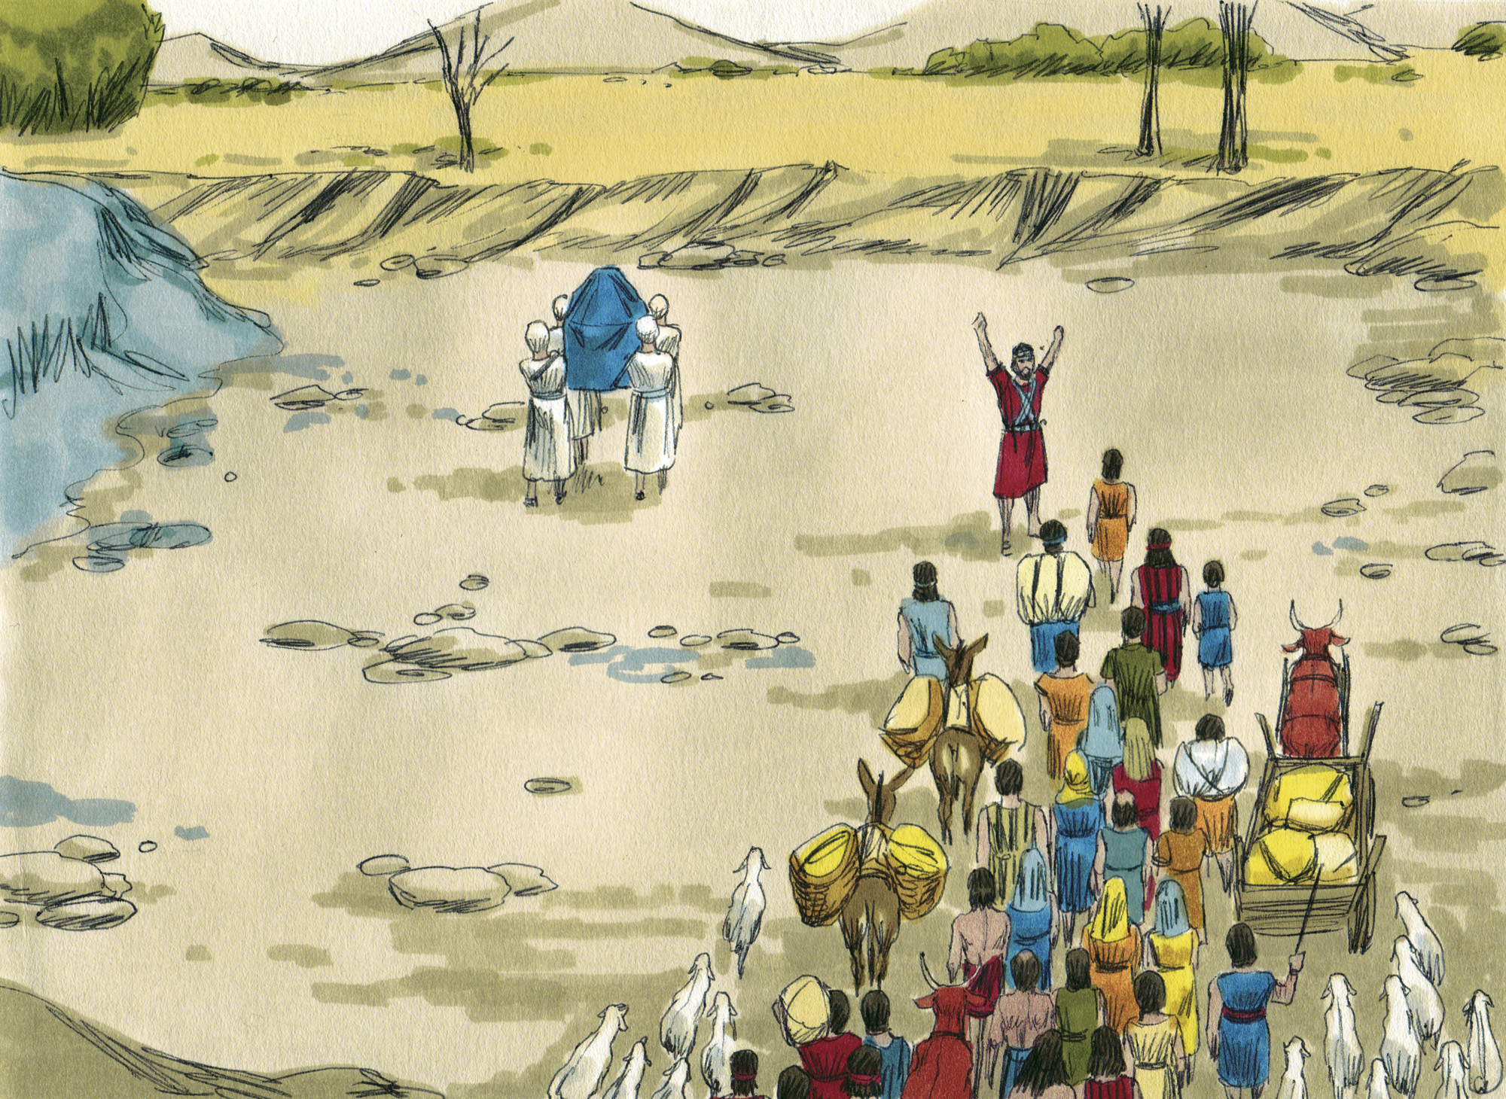
Próximo Estudio Dominical
Verano 2016/Tema: Esforzado y Valiente: El modelo de liderazgo de Josué
Sesión 2: Confíe en el poder de Dios
12 de junio de 2016
Leer y meditar en:
(Josué 3:7-17)

Slide 17


